Slide 1

PHÒNG GIÁO DỤC&ĐÀO TẠO QUẢNG TRẠCH
TRƯỜNG THCS QUẢNG LƯU
CHÀO MỪNG CÁC EM ĐẾN VỚI TIẾT HỌC MĨ THUẬT HÔM NAY
Giáo viên: DƯƠNG ÁNH NGỌC

Slide 2


KHỞI ĐỘNG
Trò chơi tiếp sức
Yêu cầu thành lập 2 đội chơi kể tên những loại trang phục truyền thống có hoa văn trang trí dân tộc mà e biết.
Luật chơi: Khi nghe hiệu lệnh của giáo viên cùng lời bài hát chiếc đèn ông sao vang lên thì người chơi thứ nhất chạy lên ghi thật nhanh tên những loại trang phục truyền thống có hoa văn trang trí dân tộc rồi tiếp theo đưa bút cho một thành viên khác trong đội ghi tiếp cho đến khi hết lời bài hát.
Đội nào ghi được nhiều và đúng các kết quả thì đội đó sẽ chiến thắng.

Slide 3
CHỦ ĐỀ 2:
VẺ ĐẸP TRONG NGHỆ THUẬT TRUYỀN THỐNG
Bài 4: THIẾT KẾ TRANG PHỤC VỚI HOA VĂN DÂN TỘC
( 2 tiết)

Slide 4



YÊU CẦU CẦN ĐẠT
- Nhận biết được tính đặc trưng, tính biểu tượng trong tạo hình hoa văn trên trang phục truyền thống của một số đồng bào dân tộc thiểu số.
- Hiểu và sử dụng được phương hướng chuyển động của nét trong tạo hình hoa văn và sử dụng trang trí SPMT.
- Vận dụng được vẻ đẹp của hoa văn dân tộc thiểu số trong thiết kế trang phục.
- Cảm nhận được vẻ đẹp của hoa văn dân tộc thiểu số trong trang trí SPMT

Slide 5
Hoạt động 1: QUAN SÁT
1. TÌM HIỂU TẠO HÌNH HOA VĂN TRÊN VẢI
- Tạo hình hoa văn được cách điệu từ con vật mang tính biểu tượng.
Hoa văn thêu trên váy của đồng bào dân tộc thái được cách điệu từ con trâu
Hình 1.
Hoa văn thêu trên vải của đồng bào dân tộc Xơ Đăng được cách điệu từ con khỉ
Hình 2.

Slide 6
- Tạo hình hoa văn được cách điệu từ hình học mang tính tượng trưng:
Hoa văn trên vải của đồng bào dân tộc Pu Péo gồm các hình kỉ hà
Hình 3.
Hoa văn trên vải của đồng bào dân tộc Lô Lô Hoa có dạng hình học và nét đơn giản
Hình 4.

Slide 7
Hoa văn trên vải của đồng bào dân tộc Chăm được tạo nên từ những nét thẳng và sắp xếp theo nguyên lý lặp lại
Hình 5.

Slide 8


CÂU HỎI THẢO LUẬN?
CÂU HỎI NHÓM 1
Em hãy cho biết đặc điểm hình tượng, mô típ trang trí hoa văn trên vải ở các hình trên được thể hiện như thế nào?
CÂU HỎI NHÓM 2
Đặc điểm nét, hình, màu sắc, tính nhịp điệu, tiết tấu được thể hiện thế nào?
CÂU HỎI NHÓM 3
Em thích cách tạo hoa văn kiểu nào ?

Slide 9
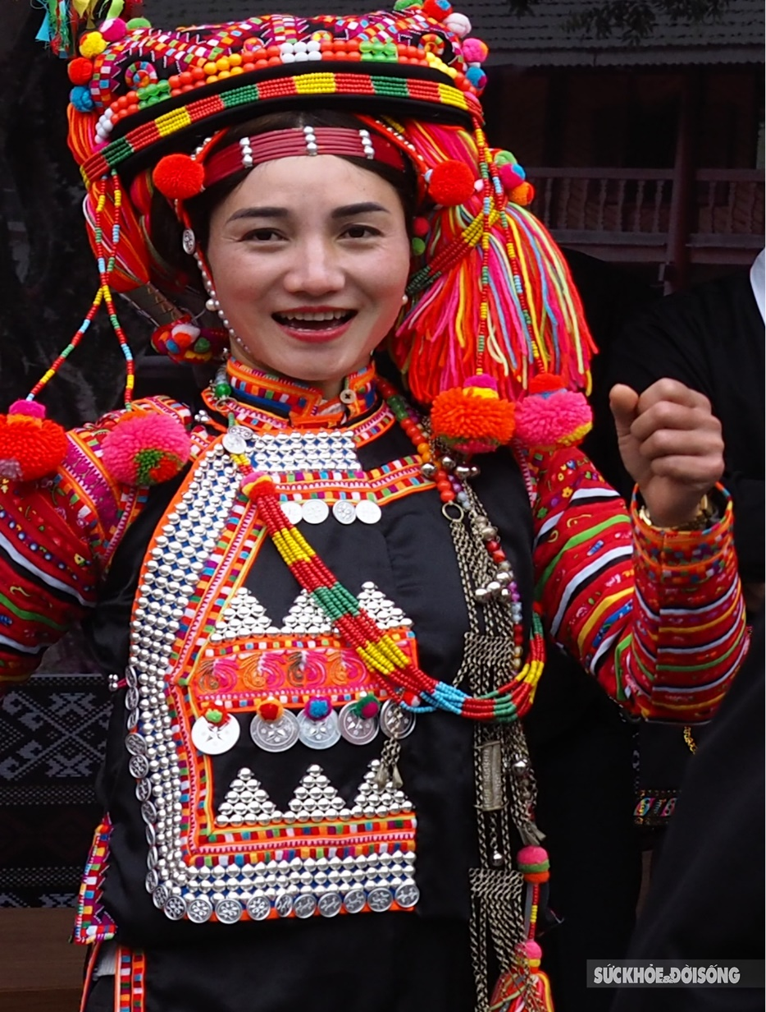

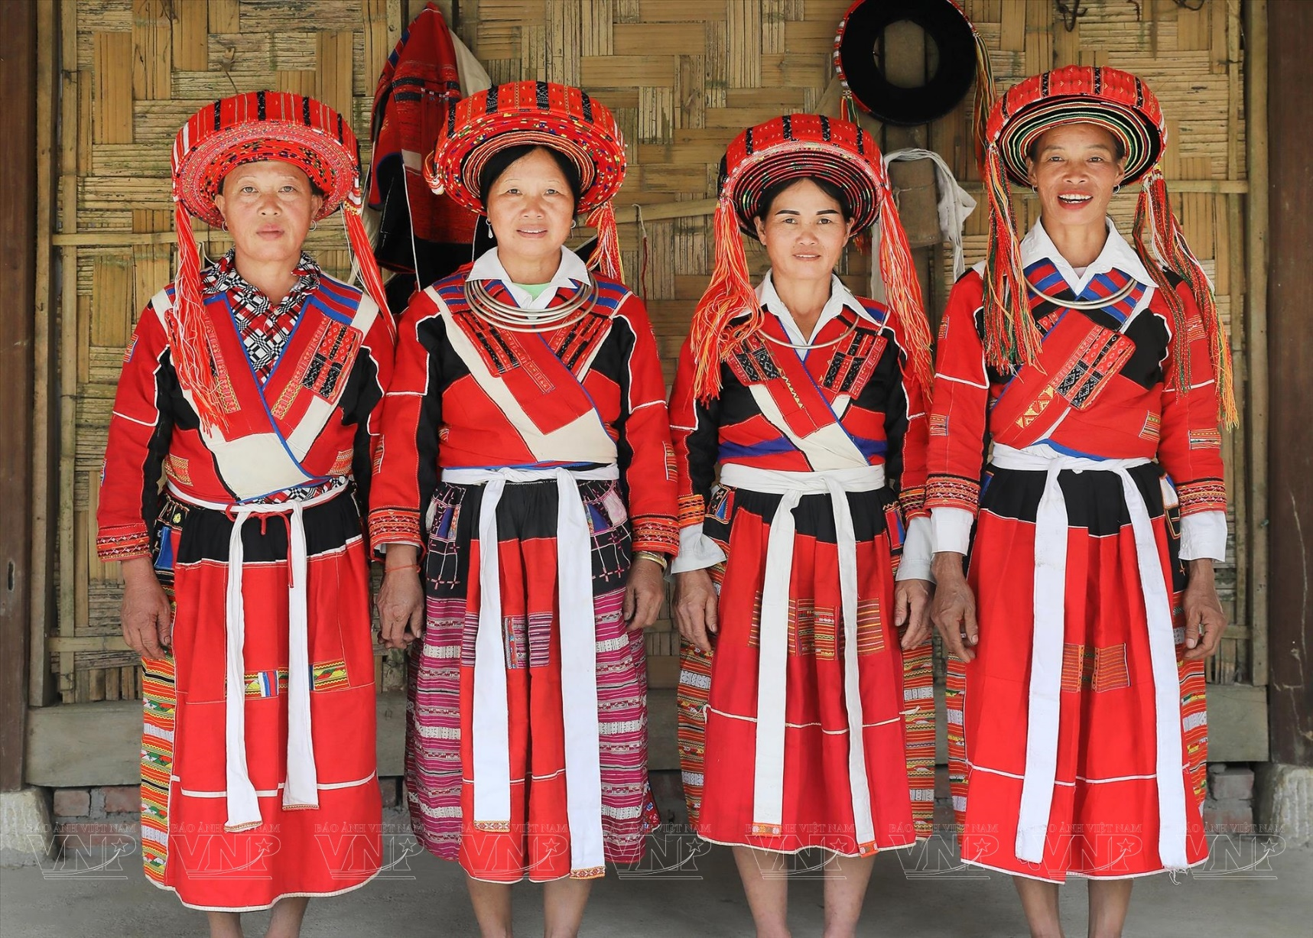
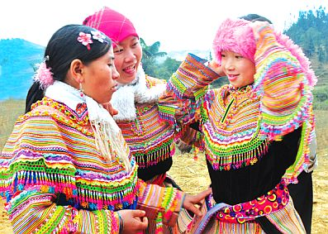
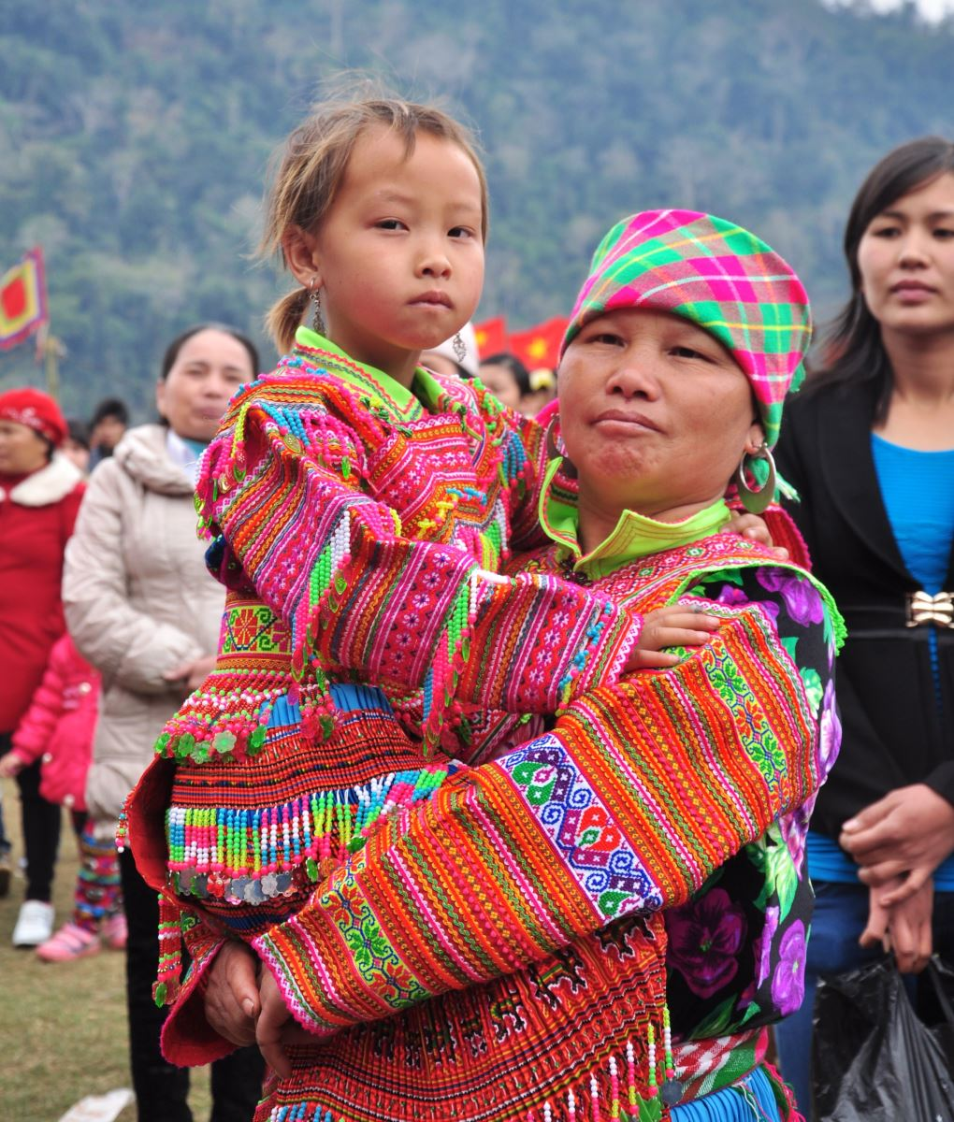
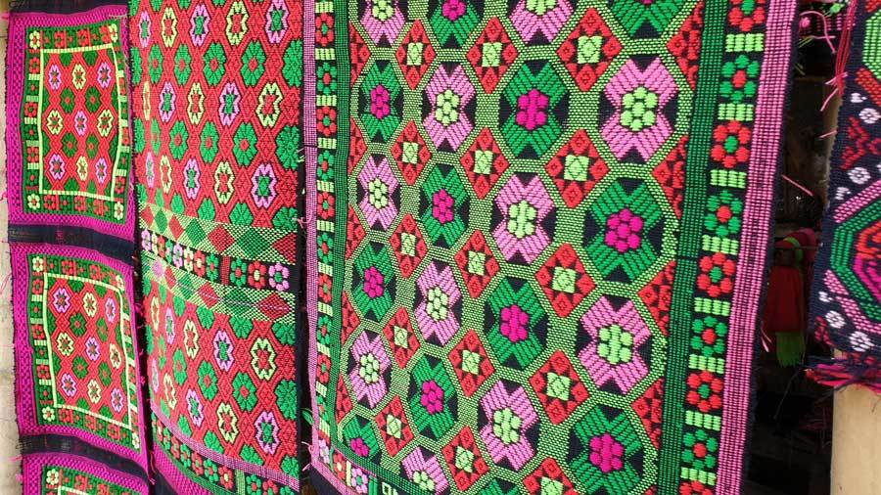
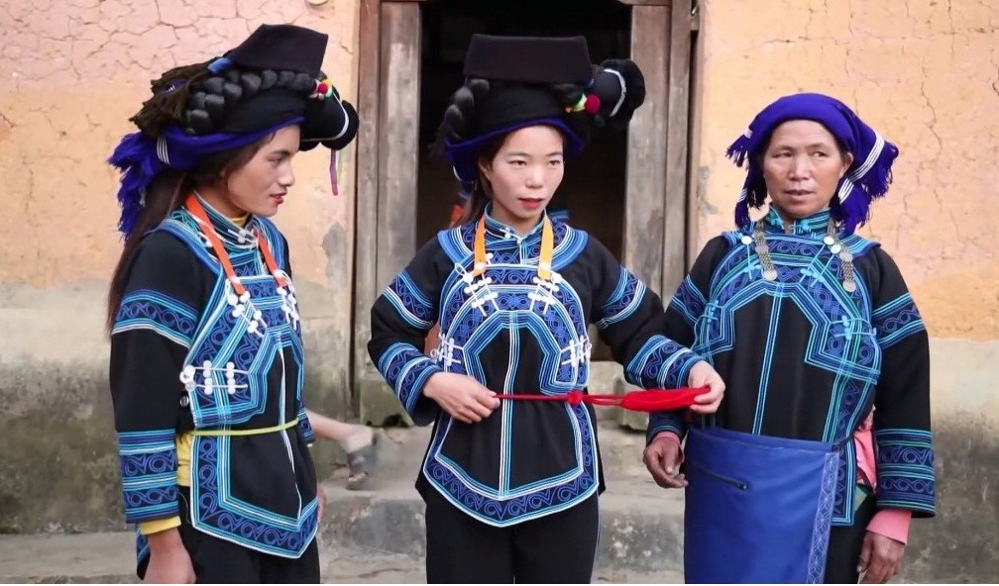
Hoa văn trang phục dân tộc Pà Thẻn
Hoa văn trang phục dân tộc Tày.
Hoa văn trang phục dân tộc Dao.
Hoa văn trang phục dân tộc Hà Nhì

Slide 10
Hoạt động 2: THỂ HIỆN
Các bước sử dụng hoa văn trong thiết kế một bộ trang phục
Bước 1: Xây dựng ý tưởng và thiết kế kiểu dáng
Bước 2: Sử dụng hoa văn truyền thống
Bước 3: Phối màu trang phục
Bước 4: Hoàn thiện bản thiết kế

Slide 11
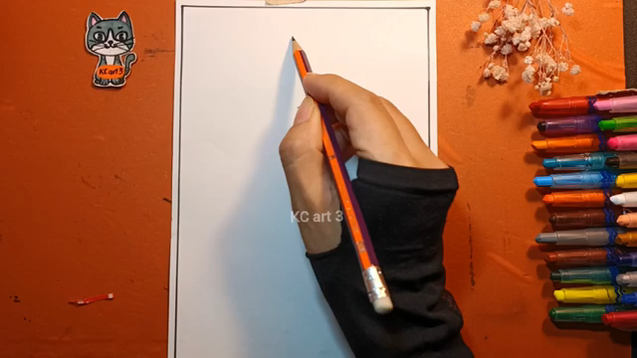
Thể hiện thiết kế trang phục hoạ tiết dân tộc mông qua VIDEO

Slide 12

EM CÓ BIẾT
Thực hành:
Hãy thiết kế một bộ trang phục sử dụng hoa văn
dân tộc thiểu số với chất liệu tự chọn:
- Vẽ chì
- Màu nước
- Vật liệu tái chế

Slide 13


Hoạt động 3: THẢO LUẬN
Các nhóm trưng bày các SPMT của mình để thảo luận
+ Hoa văn truyền thống dân tộc của nhóm em có đặc điểm tạo hình gì ?
+ Bạn dùng hoa văn truyền thống dân tộc trong TK trang phục theo nguyên lí tạo hình nào?
+ Hoa văn truyền thống mà e thể hiện được lấy từ dân tộc nào?
+ Em hãy chia sẻ cách thể hiện hoa văn truyền thống dân tộc cho mọi người cùng biết không?

Slide 14
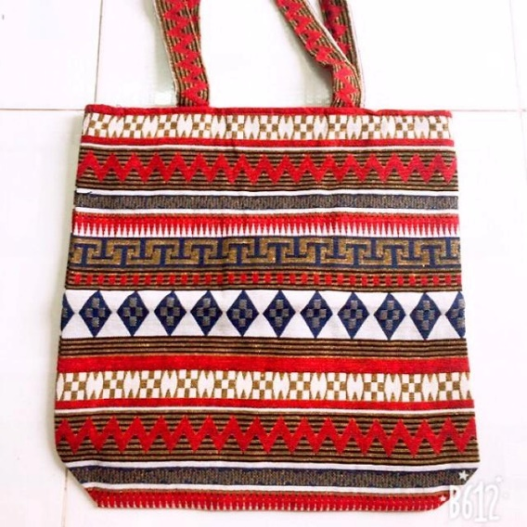
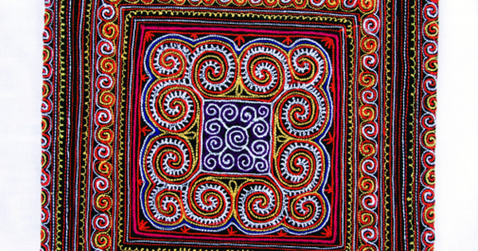
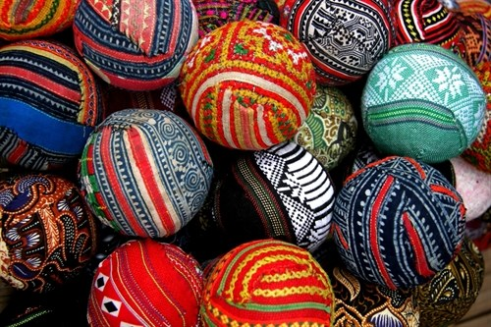
Hoạt động 4: VẬN DỤNG
- Sử dụng hoa văn truyền thống dân tộc mà em yêu thích để TK phụ kiện thời trang với chất liệu tự chọn.

